Slide 1
SISTEM ISYARAT BAHASA INDONESIA
Here is where your workshop presentation begins

Slide 2
Pengertian
Sistem Isyarat Bahasa Indonesia (SIBI) yang dibakukan itu merupakan salah satu media yang membantu komunikasi sesama kaum tunarungu di dalam masyarakat yang lebih luas. Wujudnya adalah tataan yang sistematis tentang seperangkat isyarat jari, tangan, dan berbagai gerak yang melambangkan kosa kata bahasa Indonesia. Di dalam upaya pembakuan tersebut, dipertimbangkan beberapa tolok ukur yang mencakup segi kemudahan, keindahan, dan ketepatan pengungkapan makna atau struktur kata, di samping beberapa segi yang lain.

Slide 3
KOMPONEN PENENTU MAKNA
Penampil
Arah
Posisi
Frekuensi
Tangan atau bagian tangan yang digunakan untuk membentuk isyarat.
Gerak penampil ketika isyarat dibuat.
Kedudukan tangan atau kedua tangan terhadap pengisyarat pada waktu berisyarat.
Jumlah gerak yang dilakukan pada waktu isyarat dibentuk. Ada isyarat yang frekuensinya hanya sekali, ada yang dua kali atau lebih, atau ada juga gerakan kecil yang diulang-ulang.
Tempat
Bagian badan yang menjadi tempat awal isyarat dibentuk atau arah akhir isyarat.

Slide 4
KOMPONEN PENUNJANG
Mimik Muka
Kecepatan Gerak
Memberikan makna tambahan/tekanan terhadap pesan isyarat yang disampaikan. Pada umumnya melambangkan kesungguhan atau intensitas pesan yang disampaikan. Misalnya pada waktu mengisyaratkan rasa senang, sedih, atau ceria.
Berfungsi sebagai penambah penekanan makna. Isyarat pergi yang dilakukan dengan cepat, dapat diartikan pergilah dengan segera.
Kelenturan Gerak
Gerak Tubuh
Menandai intensitas makna isyarat yang disampaikan. Isyarat marah yang dilakukan dengan kaku dapat diartikan sebagai marah sekali. Demikian juga isyarat berat yang dilakukan dengan kaku dapat ditafsir berat sekali.
Misalnya bahu, memberikan kesan tambahan atas pesan, misalnya isyarat tidak tahu, ditambah naiknya kedua bahu diartikan benar-benar tidak tahu atau tidak tahu sedikit pun.

Slide 5
ISYARAT POKOK
01
02
Isyarat yang melambangkan sebuah kata atau konsep.
Isyarat ini dibentuk dengan pelbagai macam terampil, tempat, arah, dan frekuensi

Slide 6
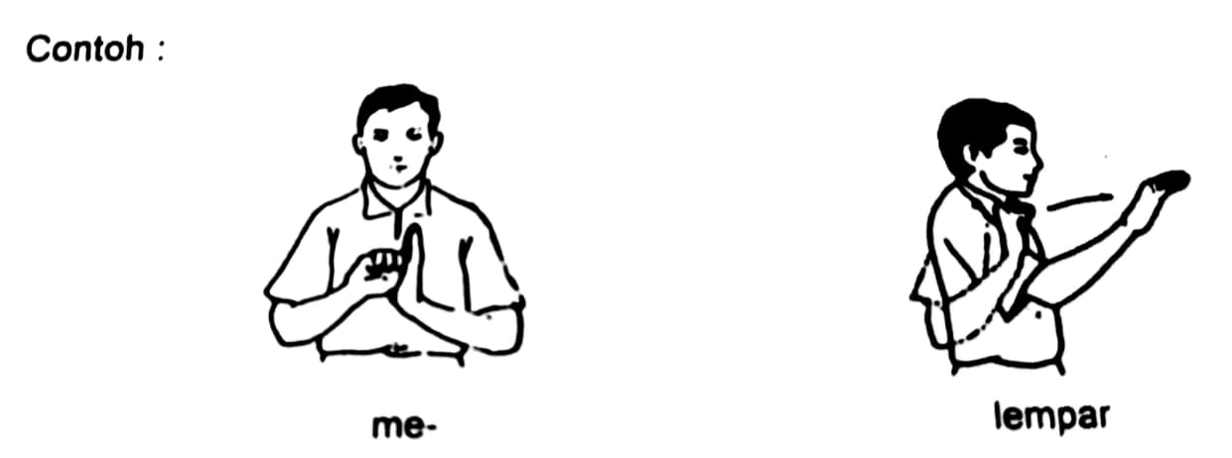
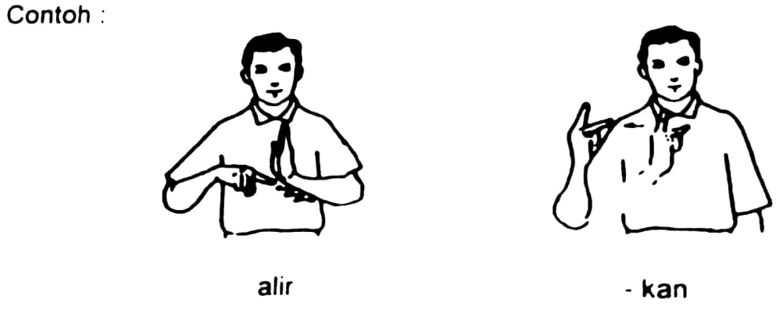
ISYARAT TAMBAHAN
Isyarat Awalan
Isyarat yang melambangkan awalan, akhiran, dan partikel.
Isyarat Akhiran & Partikel
Isyarat ini dibentuk dengan tangan kanan sebagai penampil utama dan tangan kiri sebagai penampil pendamping. Isyarat awalan dibentuk sebelum isyarat pokok. Seluruhnya ada tujuh buah isyarat awalan yang meliputi awalan me-, ber-, di-, ke-, pe-, ter-, dan se-.
Isyarat ini dibentuk sesudah isyarat pokok dengan tangan kanan sebagai penampil, bertempat di depan dada dan digerakan mendatar ke kanan isyaratini terdiri atas isyarat akhiran –I, -kan, -an, -man, -wan, wati, dan partikel –lah, -kah, dan pun.

Slide 7
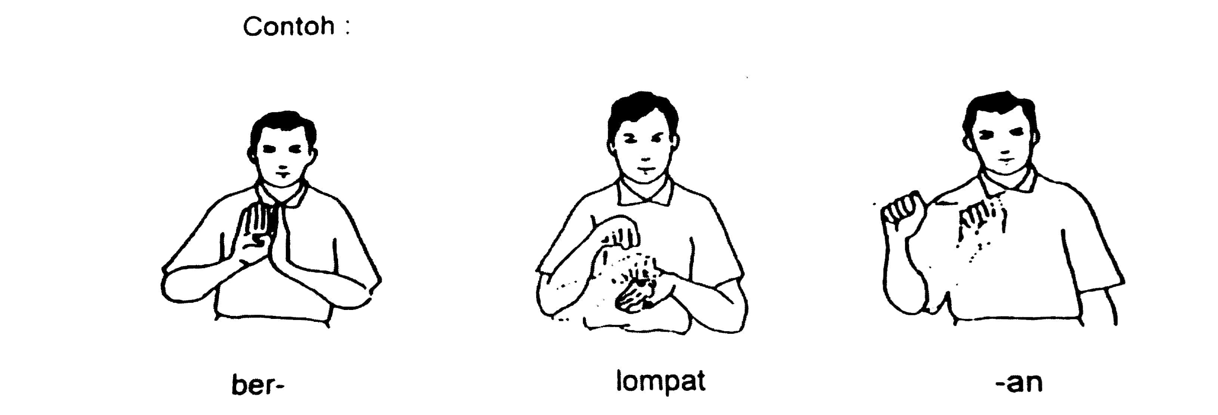
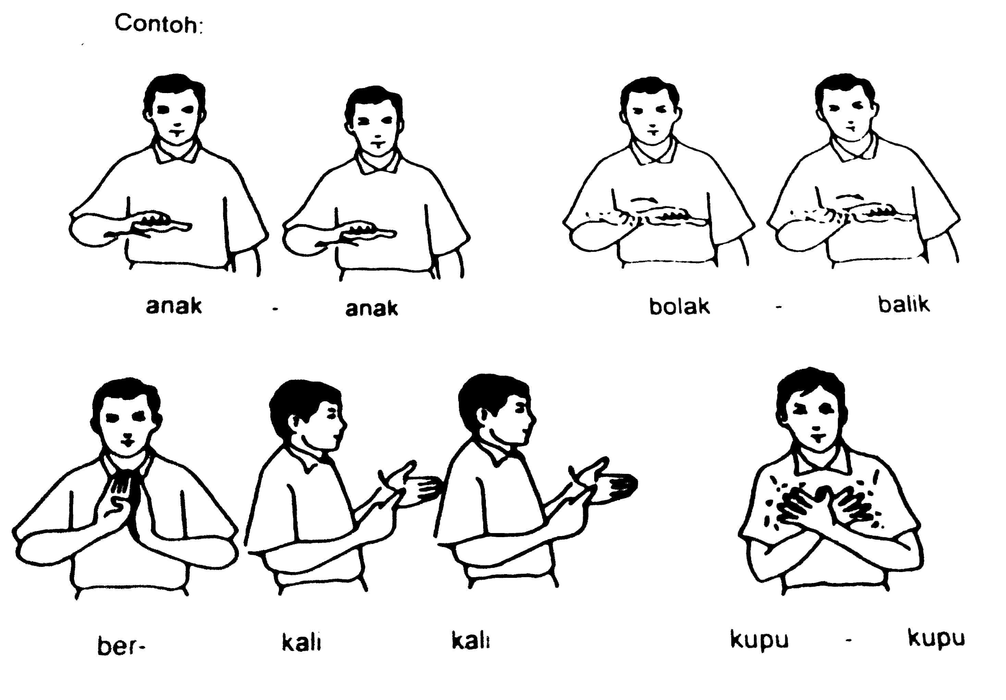
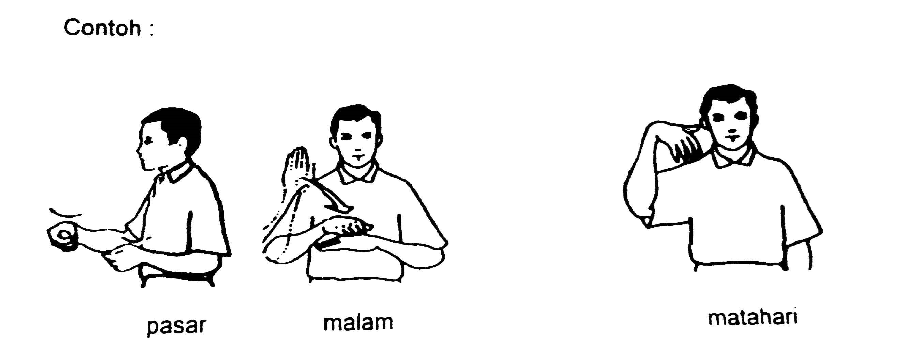
ISYARAT BENTUKAN
Isyarat Imbuhan
Isyarat Kata Ulang
Isyarat Kata Gabung
Isyarat yang mendapat awalan dan/atau akhiran/partikel, isyarat yang hanya mendapat awalan hanya akhiran, atau gabungan awalan dan akhiran dibentuk sesuai dengan urutan pembentukannya.
Kata ulang diisyaratkan dengan mengulang isyarat pokok. Apabila frekuensi isyarat pokok lebih dari satu kali, dilakukan jeda sejenak antara isyarat pokok yang pertama dengan isyarat pokok yang kedua. Kata ulang berubah bunyi diisyaratkan seperti kata ulang biasa.
Kata gabung diisyaratkan dengan menggabungkan dua isyarat pokok atau lebih sesuai dengan urutan pembentukannya. Bebebrapa kata gabung yang sudah padu benar, ada yang dilambangkan dengan satu isyarat.

Slide 8
ABJAD JARI
Abjad jari adalah isyarat yang dibentuk dengan jari-jari tangan (kanan atau kiri) untuk mengeja huruf dan angka. Bentuk isyarat bagi huruf dan angka di dalam Sistem Isyarat Bahasa Indonesia serupa dengan Internasional manual alphabet (dengan perubahan-perubahan).
Abjad jari digunakan untuk:
1.
2.
3.
Mengisyaratkan nama diri.
Mengisyaratkan singkatan atau akronim
Mengisyaratkan kata yang belum ada isyaratnya.

Slide 9
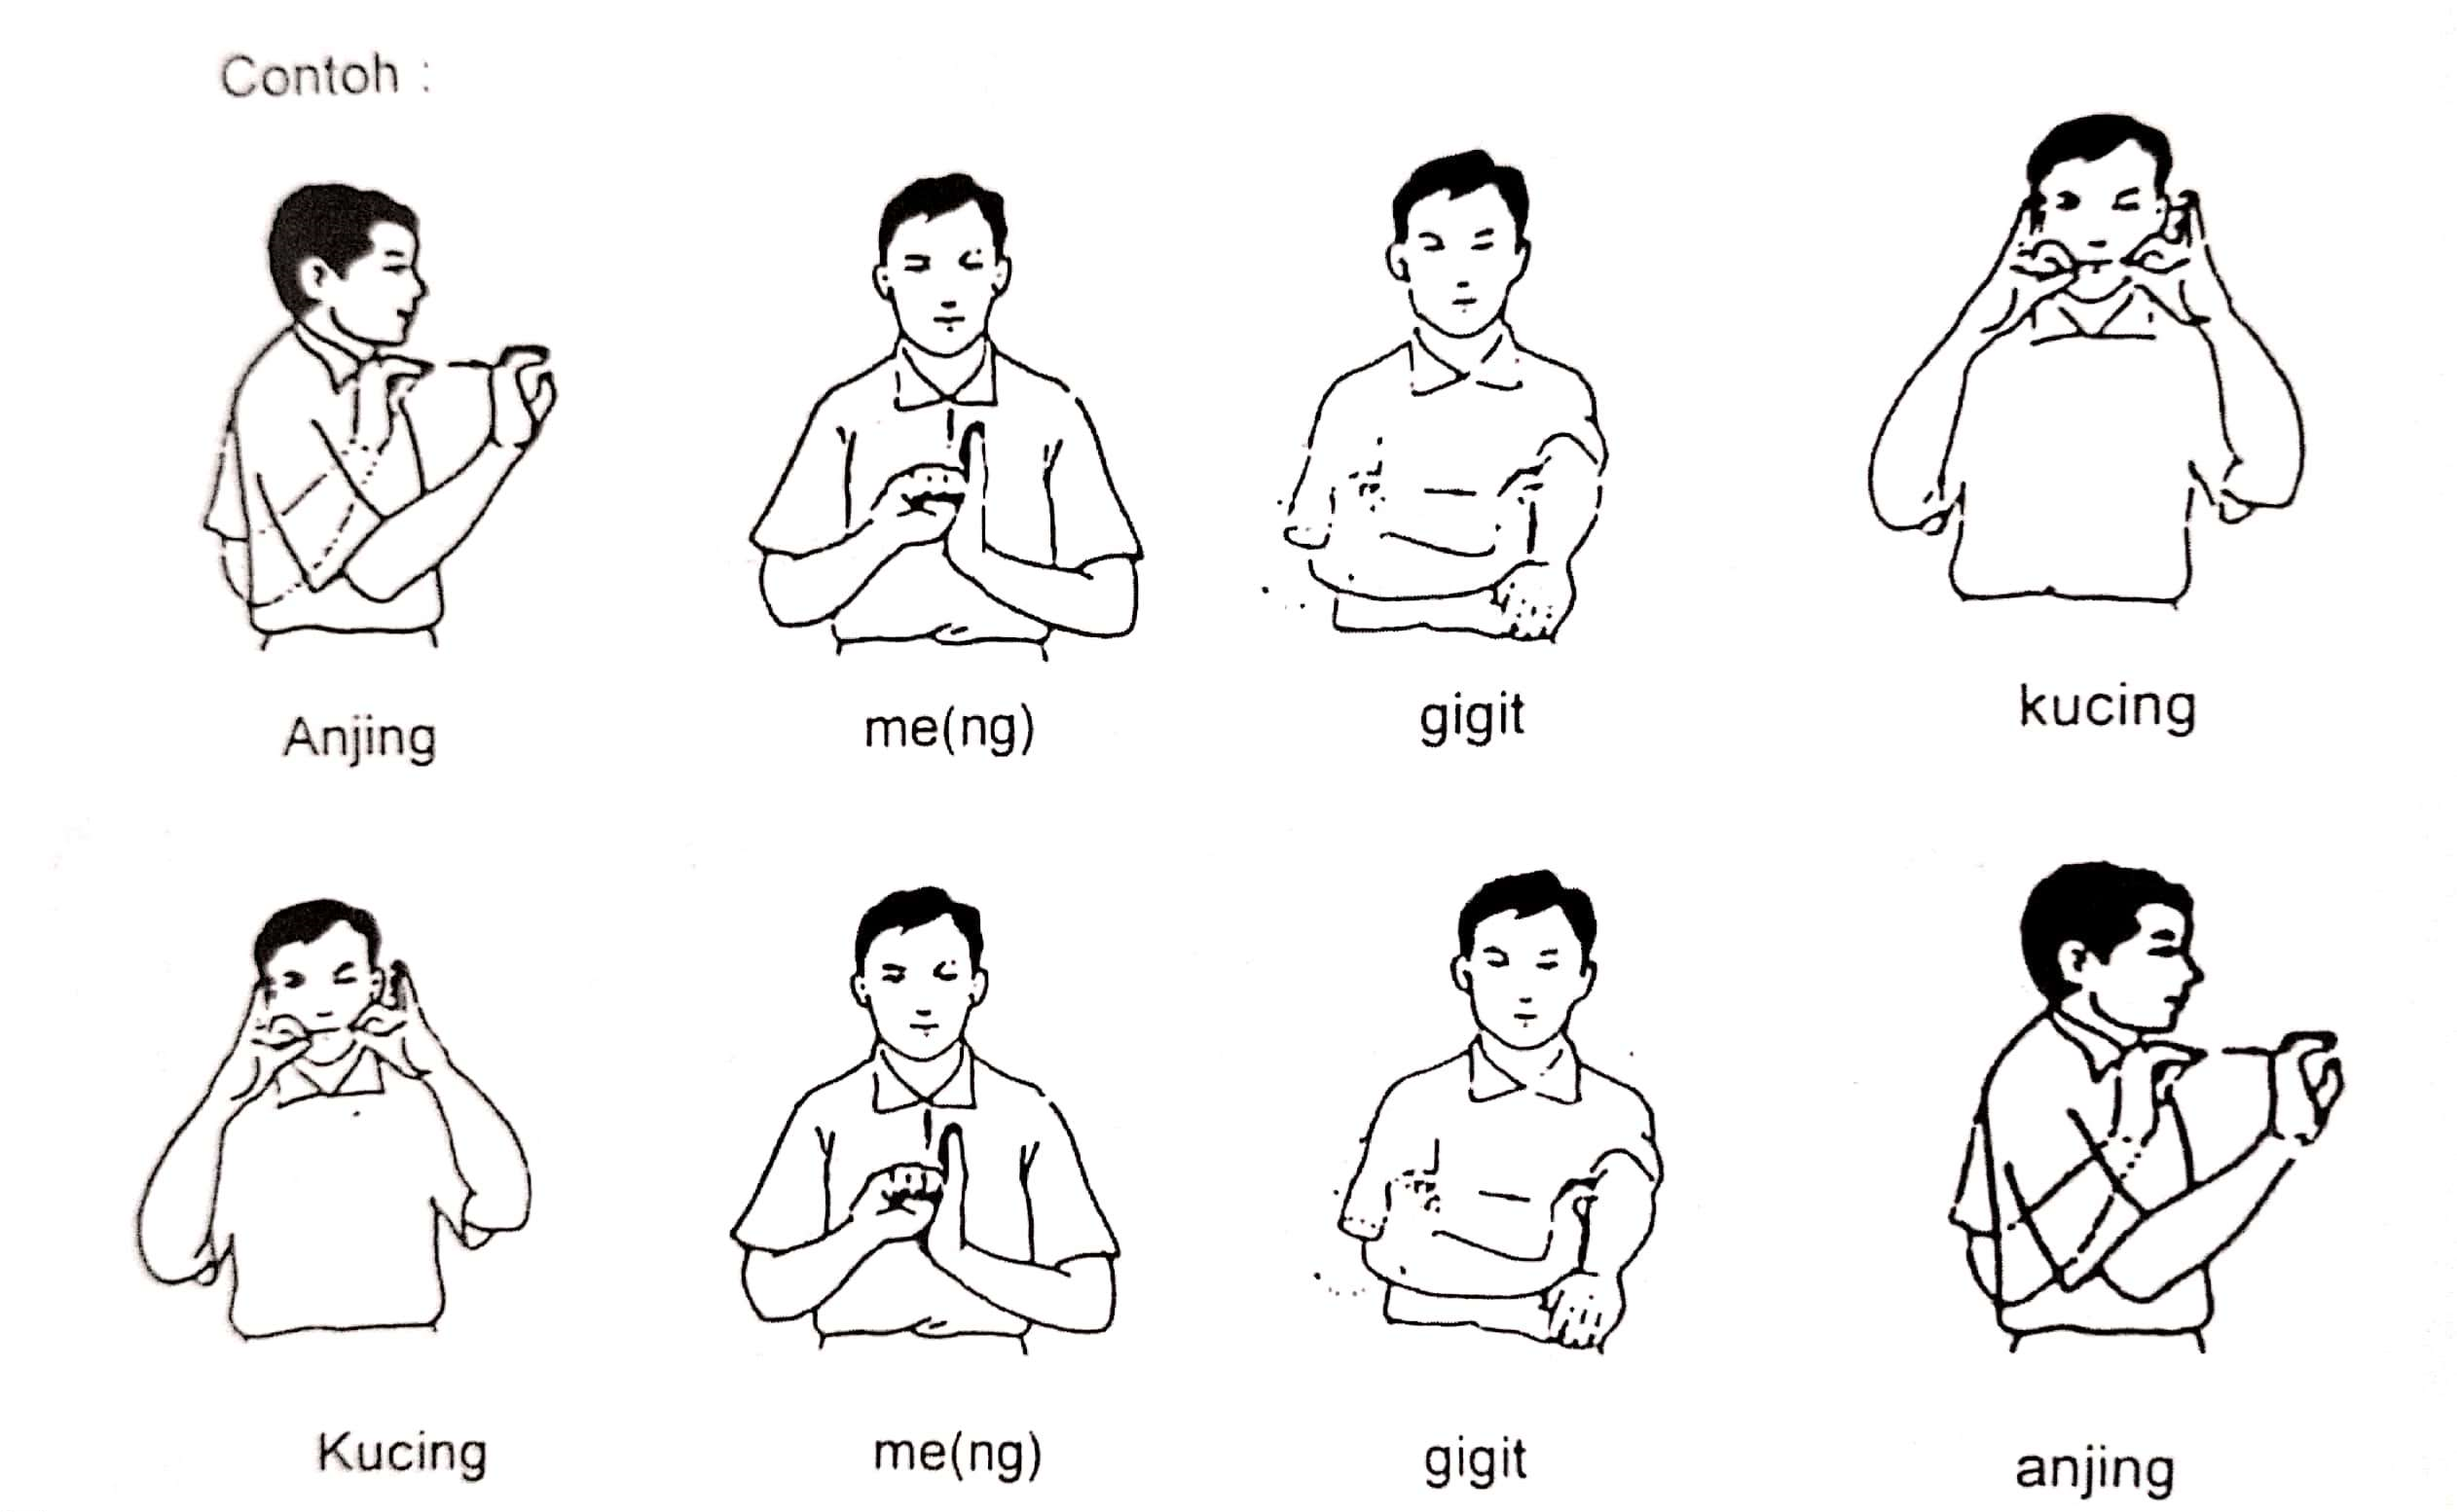
1. Urutan isyarat menentukan keseluruhan makna pesan yang kita sampaikan.
3. Intonasi dilambangkan dengan mimik muka, gerakan bagaian tubuh lain, kelenturan, dan kecepatan gerak .
Contoh : Pergi dengan mimik wajar dan dengan kecepatan biasa akan berbeda maknanya apa bila isyarat pergi tersebut dilakukan dengan mata melotot dengan gerakan yang cepat.
2 .Jeda atau perhentian sejenak diisyaratkan dengan jeda di antara berbagai isyarat yang dibuat. Misalnya kalimat ibu/ani pergi ke pasar. Atau ibu ani/pergi ke pasar.

Slide 10
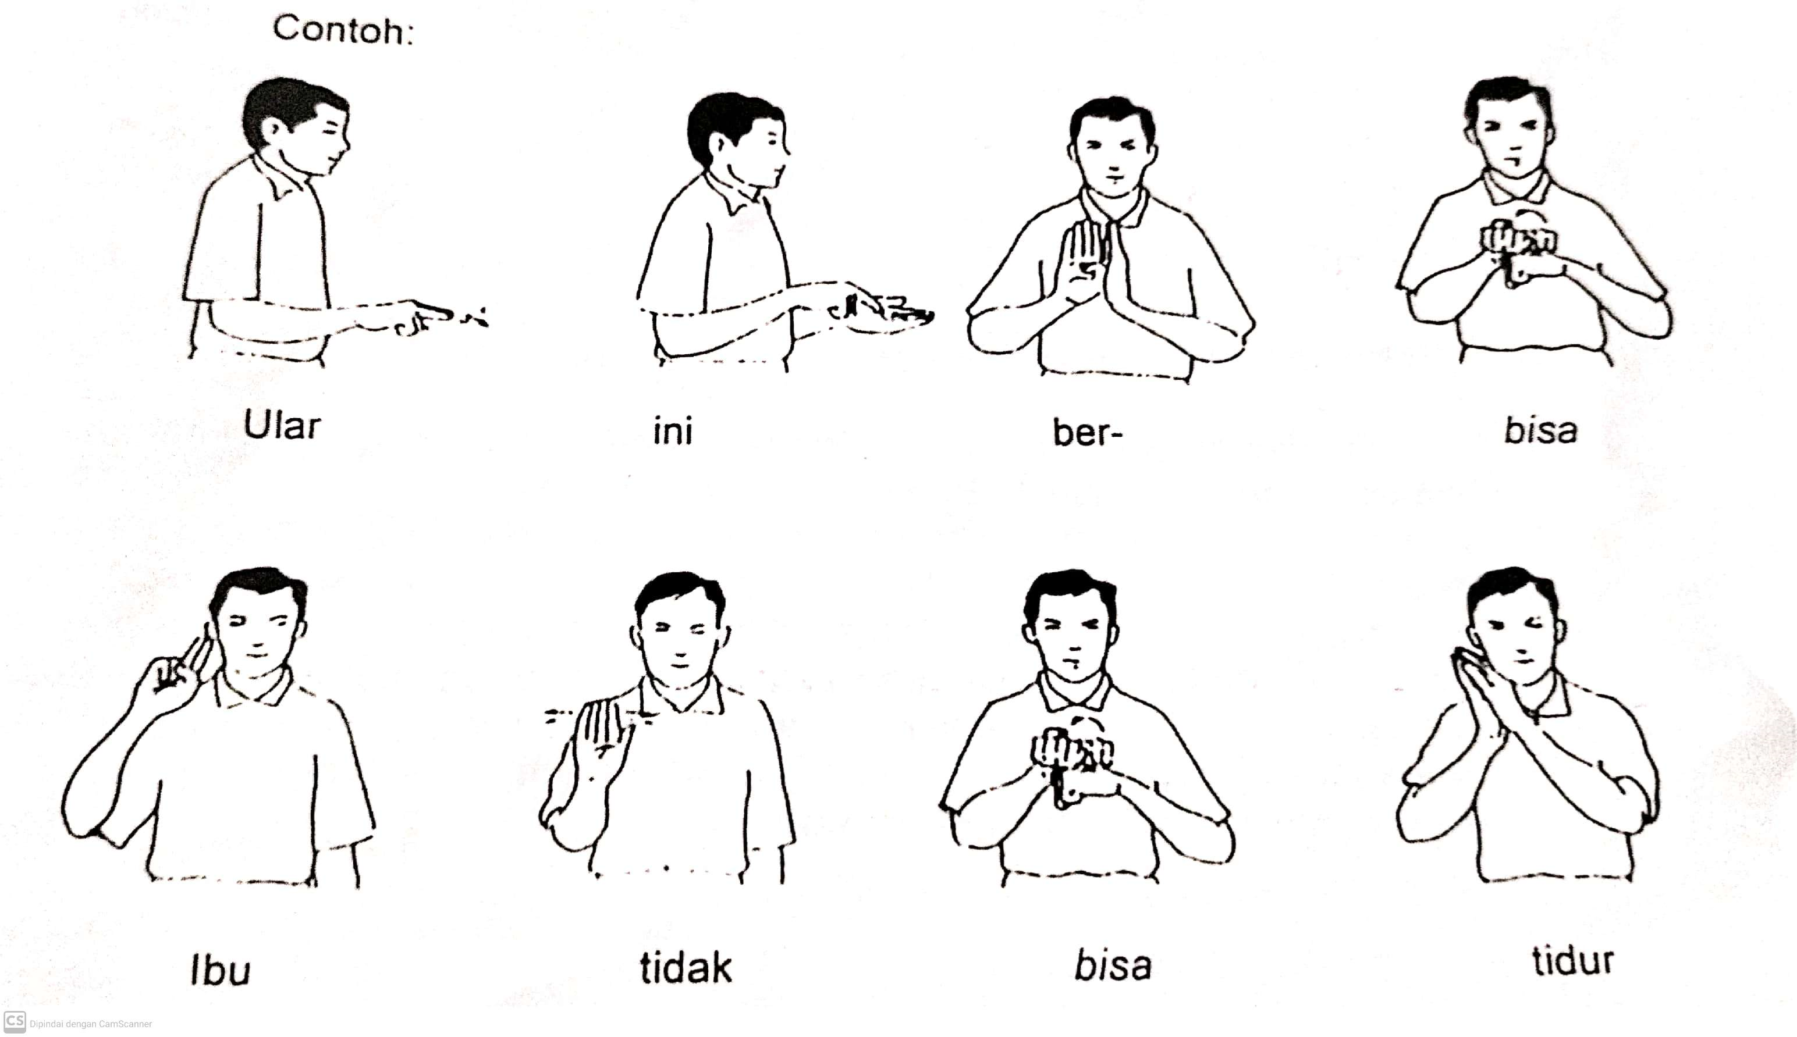
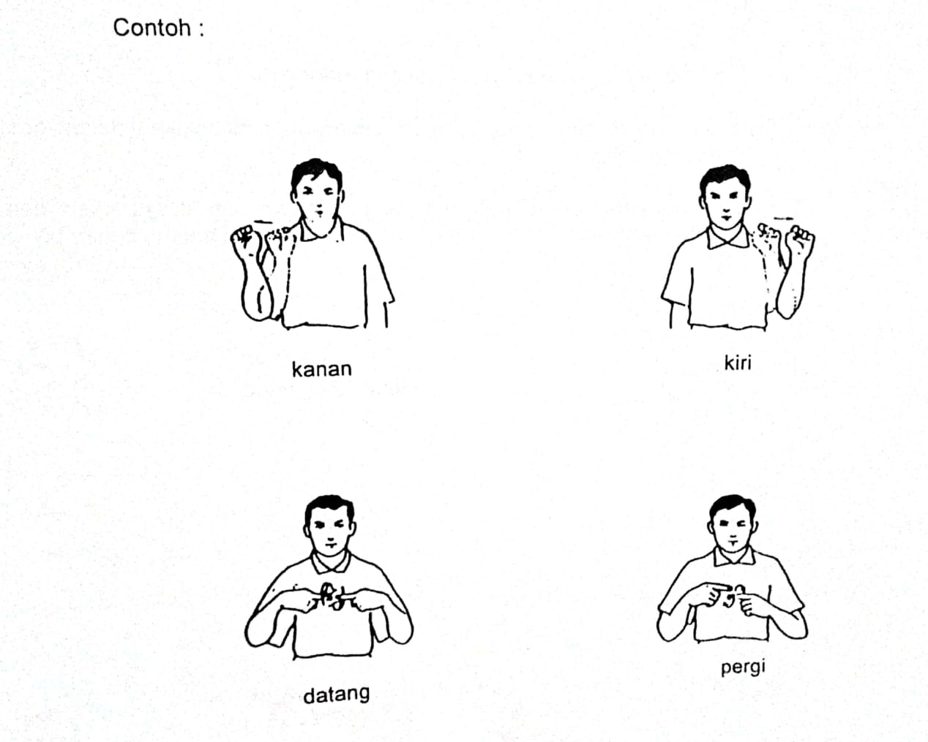
Tata Makna dalam Sistem Isyarat Bahasa Indonesia
Makna kata dalam sistem ini pada umumnya dimunculkan dalam konteks atau situasi komuniasi.
Kata-kata yang memiliki makna yang sama/sinonim diisyaratkan dengan tempat, arah dan frekuensi yang sama tetapi dengan penampil yang berbeda.
Beberapa kata yang memiliki makna yang berlawanan (yang tergolong antonim) ada yang diisyaratkan dengan penampil dan tempat yang sama, tetapi arah gerakan berbeda.
Kata yang sama dengan makna yang berbeda (yang tergolong Polisemi) dilambangkan dengan isyarat yang sama.

Slide 11
TERIMA KASIH
Sumber: https://pmpk.kemdikbud.go.id/sibi/profil

